Slide 1

I тоқсан
қазақ тілі
Сынып: 4

Slide 2
1-бөлім:Менің Отаным – Қазақстан
Тақырыбы: Буын үндестігі
Осы сабақ арқылы жүзеге асатын оқу мақсаттары :
Дыбыстарды орфоэпиялық нормаларға сәйкес дұрыс айту .Мәтінге дұрыс пікір білдіруге бағытталған сұрақтар қою.
Сөз ішіндегі және сөз бен сөздің арасындағы буын үндестігін сақтап айту

Slide 3
Бағалау критерийлері
Диалогке қатысады
Берілген тақырып бойынша өз көзқарасын білдіріп, ой қорыту жасай алады.
Оқу мақсатына сәйкес дауыстап, түсініп, іштей, мәнерлеп, сын тұрғысынан бағалап, көз жүгіртіп оқу дағдылары жетілдіріледі

Slide 4

Мәтінді тыңда
- Сәлеметсіз бе, құрметті оқушылар! Бүгінгі сабағымызда фонетика әлеміне саяхат жасаймыз. Бейнероликті көрейік!

Slide 5
Бір сөз ішіндегі дауысты дыбыстардың не бірыңғай жуан не жіңішке болып үйлесіп келуін буын үндестігі деп атайды.
Буын үндестігі бойынша сөздің соңғы буынының жуан-жіңішкелігіне қарай үндесіп жалғанады.Соңғы буын жуан болса, жуан қосымша, жіңішке болса, жіңішке қосымша жалғанады.
Мысалы: ауа-ға, күн-нің,қауын-ның,сәби-дің

Slide 6
34-тапсырма.Мәтінді тыңда.
Сұлулыққа ынтығып, таза ауаға құмартып жүрген баланың денсаулығы да түзеле бастапты.
-Апа, білесіз бе? – депті ол бір күні қуанып шешесіне. – Табиғаттың бөлшегі ағаш пен гүл ғана емес екен!
- Иә, гүл де, су да, ауа да табиғаттың бөлшегі демексің ғой?
- Оларға, әрине, дауым жоқ. Сонымен бірге мына мен де табиғаттың бөлшегі екенмін.
Ұлының сөзіне көңілі толған ана елжіреп, оның маңдайыннан сүйді.

Slide 7

Мәтін бойынша пікір білдіруге бағытталған сұрақтарды жалғастырып көріңдер.
Қалай ойлайсың, баланың денсаулығы түзелуіне не әсер етті?
...
...
Мәтіндегі қарамен жазылған сөздерді буынға бөліп жаз. Соңғы буындағы дауысты дыбыстардың жуан немесе жіңішке екенін айт
Табиғаттың бөлігіне не жатады?
Ананың көңіл-күйі қандай болды?
Ауа-ға, бала-ның, кү-ні, табиғат-тың, сөзі-не, көңілі-не, маңдайы-нан
Дескрипторы:
Мәтін мазмұнына сұрақ қоя білді.
Сөздерді буын үндестігіне сай буынға дұрыс бөлді.

Slide 8
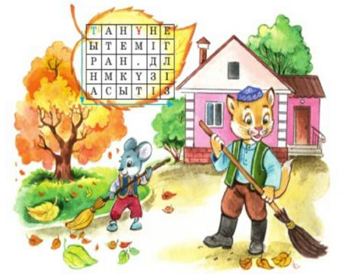
35-тапсырма. Бағандағы сөздерді салыстырыңдар. Бұл сөздерге жалғанған жалғаулардың дауысты дыбыстары неліктен жуан немесе жіңішке екенін түсініп алыңдар.
Отан+ым, адам-дар, табиғат+та, ғажайып+тар, су+лы | Шөп+тің, көл+де, елік+тер, бүркіт+тің, теңіз+ші, түйе+лер
36-тапсырма. Жапыраққа жазылған Жеңіс Қашқыновтың өлең жолдарын сағат тіліне қарсы бағытта оқып шық.
Тапқан өлең жолдарына тиісті тыныс белгісін қойып, көшіріп жаз.
Тырнасы тізілген,
Ұнатам күзді мен.

Slide 9
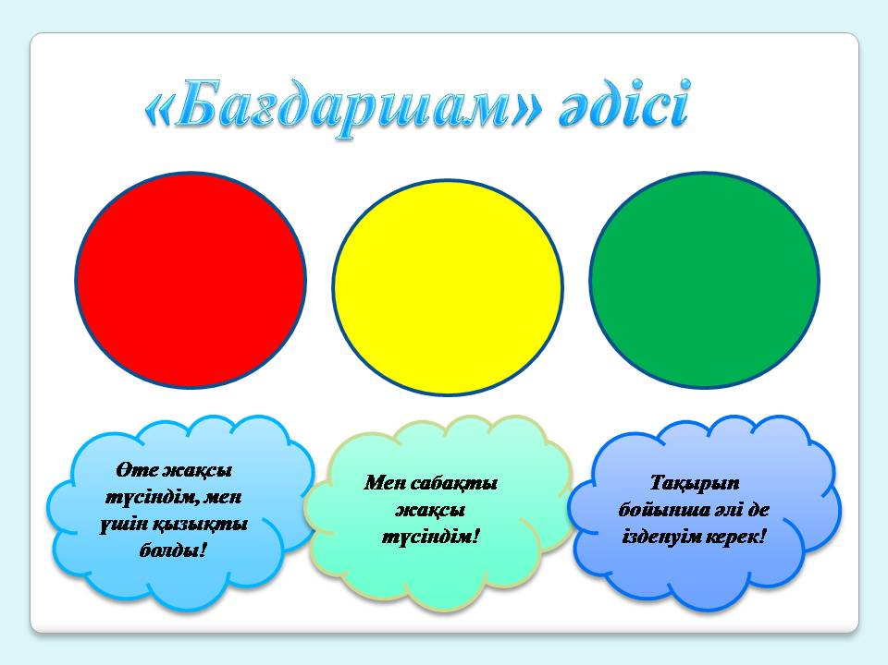
Ой толғаныс
37-тапсырма.Көп нүктенің орнына тиісті қосымшаларды қойып, сөйлемдерді көшіріп жаз.
1. Құс... ең қырағысы – сұңқар. 2. Күн көзі... тура қарай алатын құс – тек бүркіт қана. 3. Қарлығаш ұсақ жәндіктерді ұшып жүріп әуе... аулайды. 4. Пингвин – ең жүз... құс.
-тың, -не, -де, -гіш

